Slide 1
KI Anwendungen Wie können wir alle KI nutzen?

Slide 2
Teil 1: Medizin

Slide 3
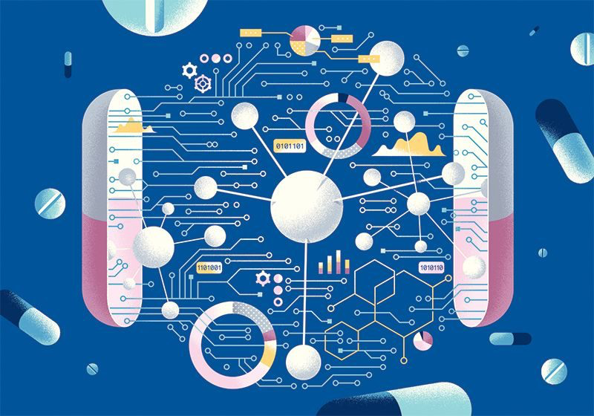
KI in der Medizin

Slide 4
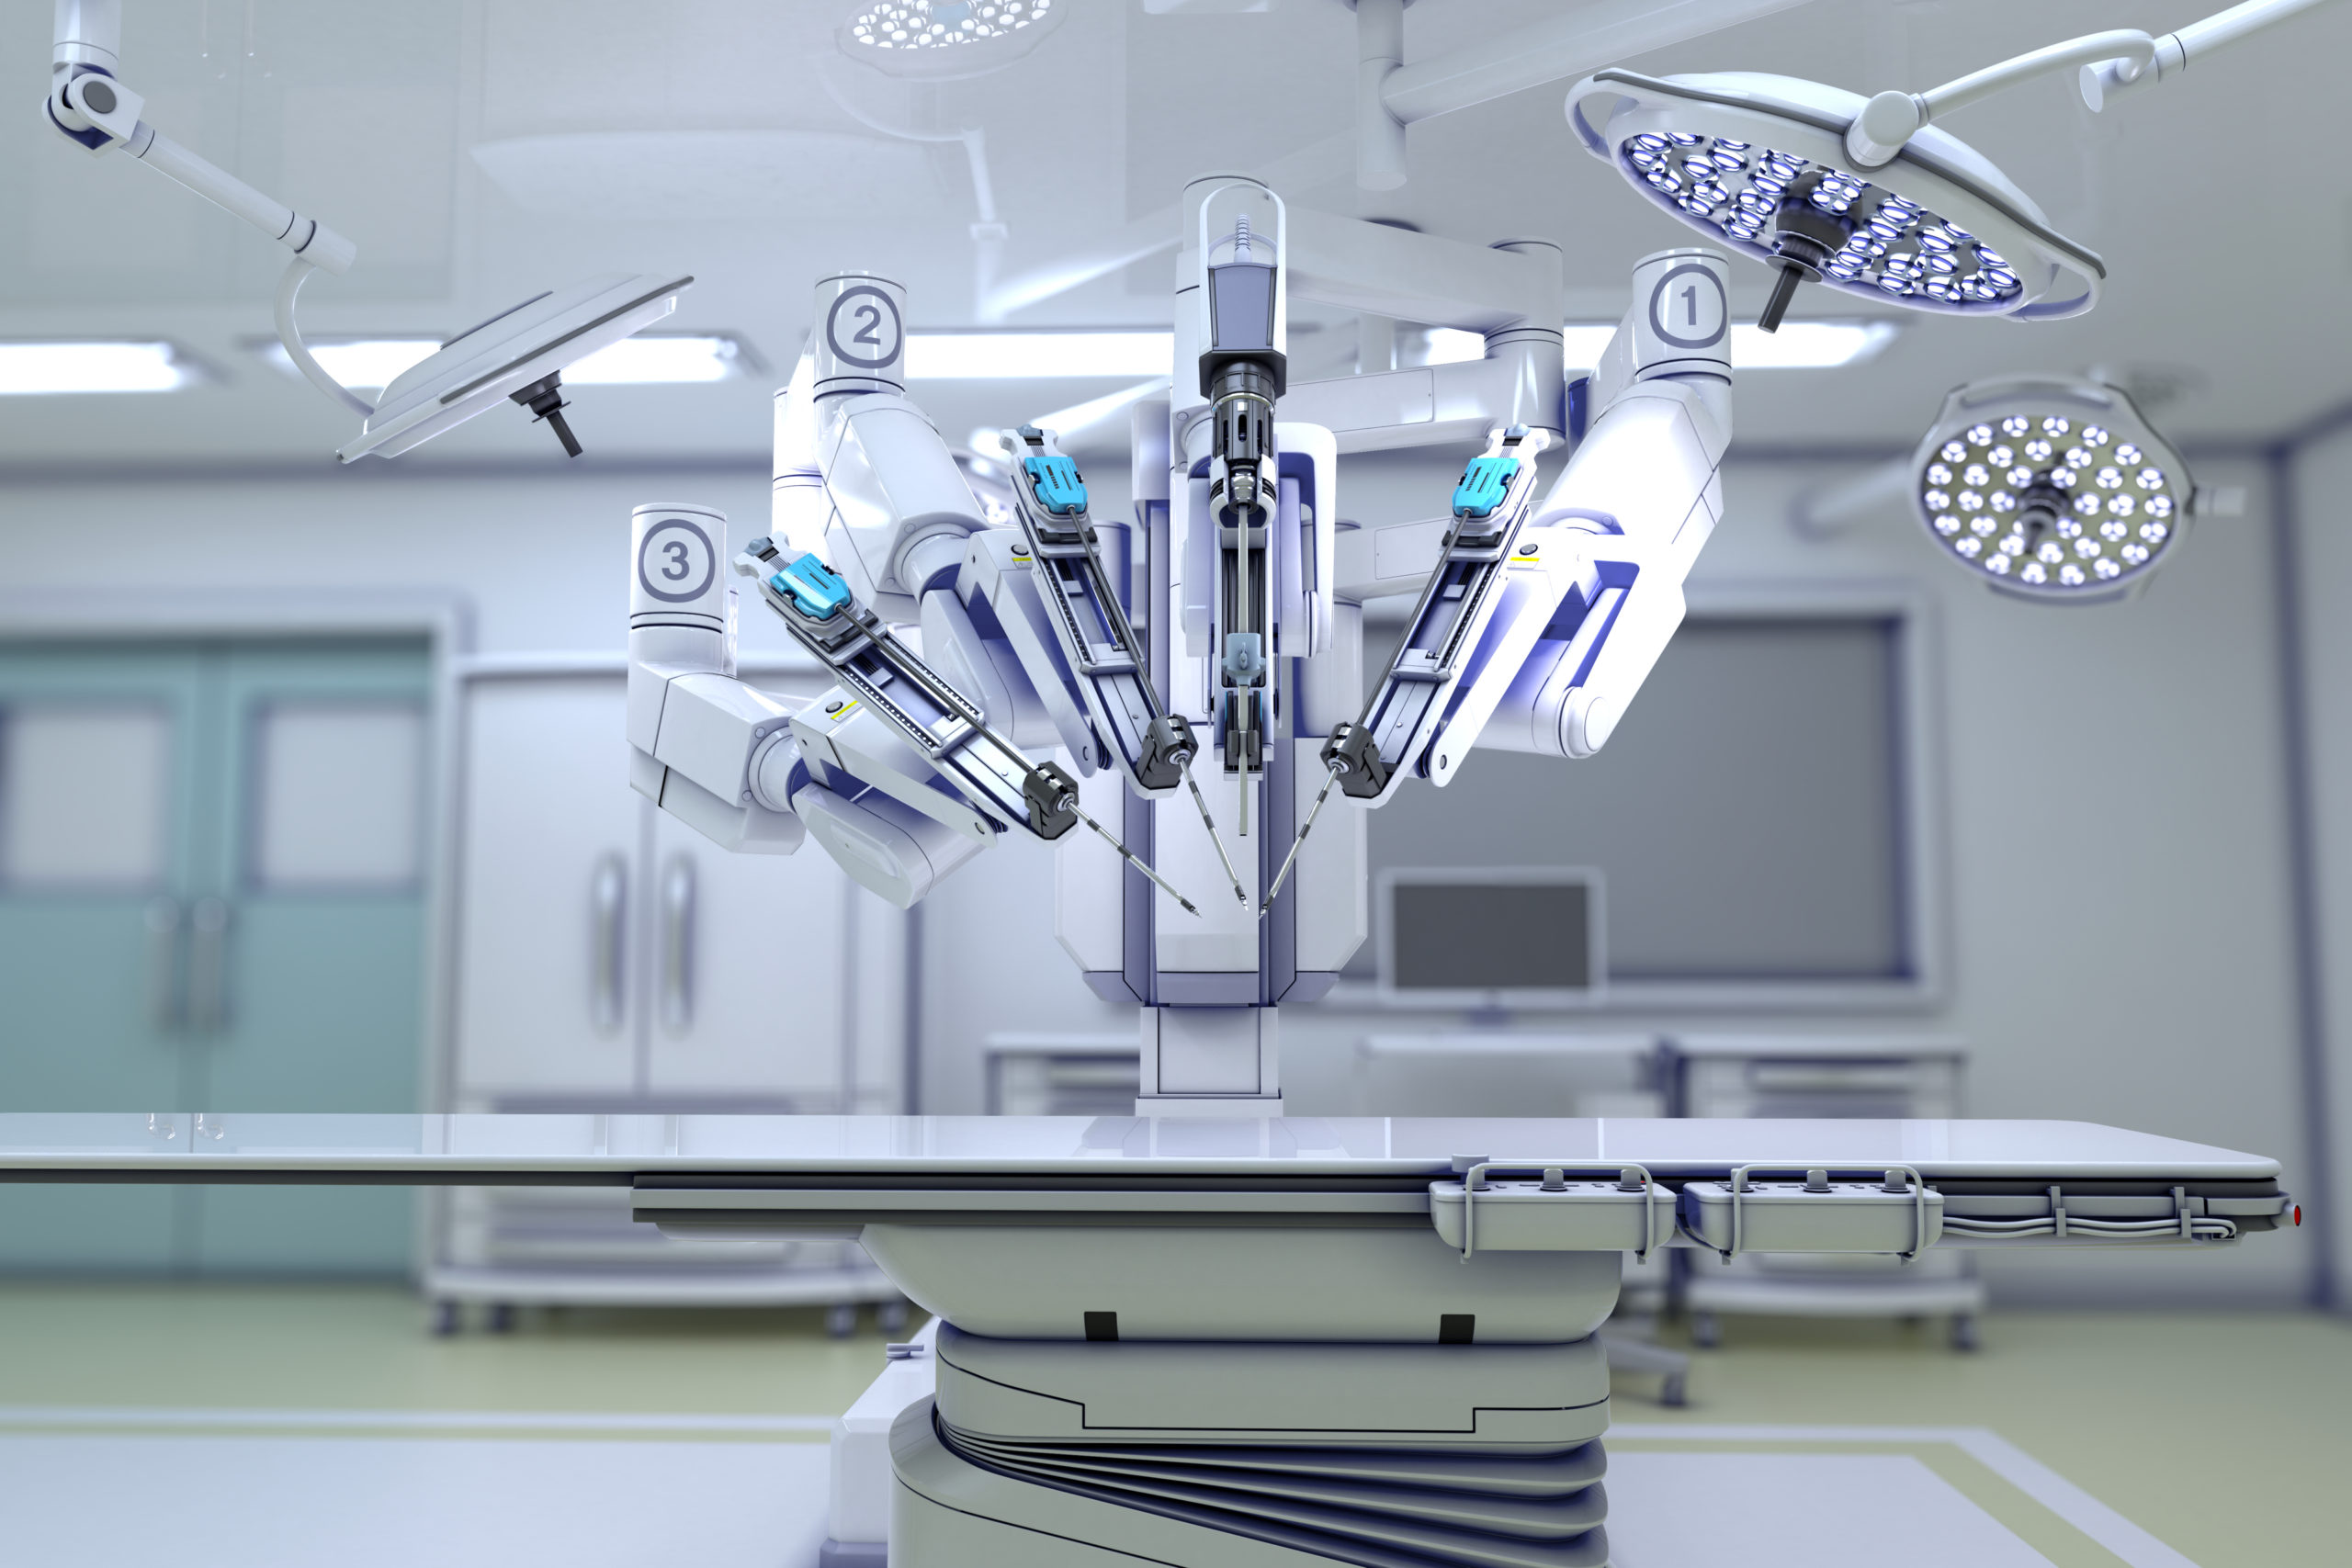
KI in der Medizin

Slide 5
KI in der Medizin
Maschinelles Lernen in der Krankheitsdiagnose
Erkennung von Hirntumoren oder Lungenkrebs anhand von CT-Scans
Beurteilung des Risikos eines plötzlichen Herzstillstands oder anderer Herzkrankheiten anhand von EKG- und Herz-MRT-Bildern
Klassifizierung von Hautläsionen in Hautbildern
Auffinden von Spuren diabetischer Retinopathie in Augenbildern
Schnellere Medikamentenentwicklung
Virtuelle Pflegeassistentin
Personalisierte Behandlung anbieten

Slide 6
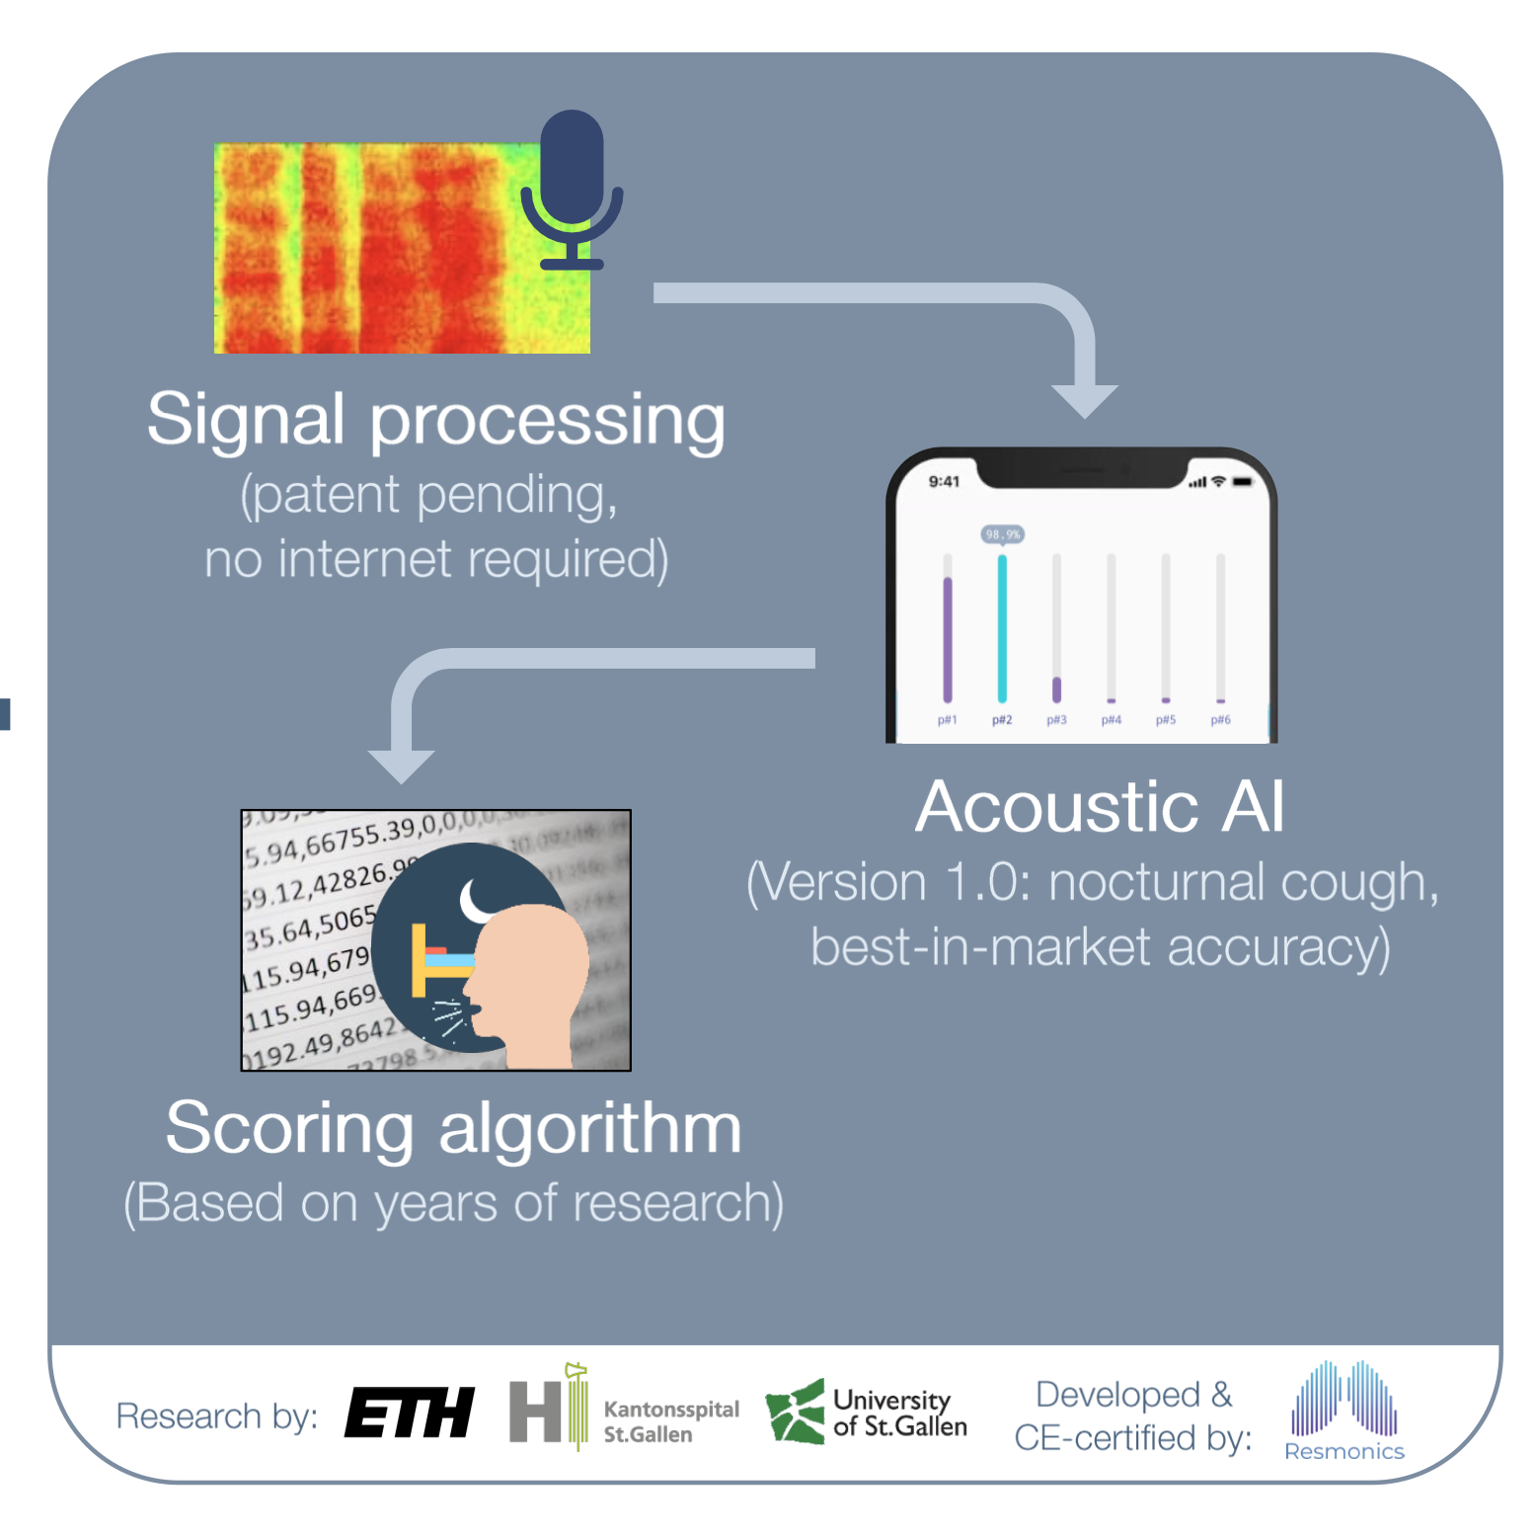
KI in der Medizin Beispiel Resmonics AG in Zürich
Evidenzbasierte digitale Gesundheitslösungen für Lungenkrankheiten, die für den täglichen Gebrauch konzipiert sind

Slide 7
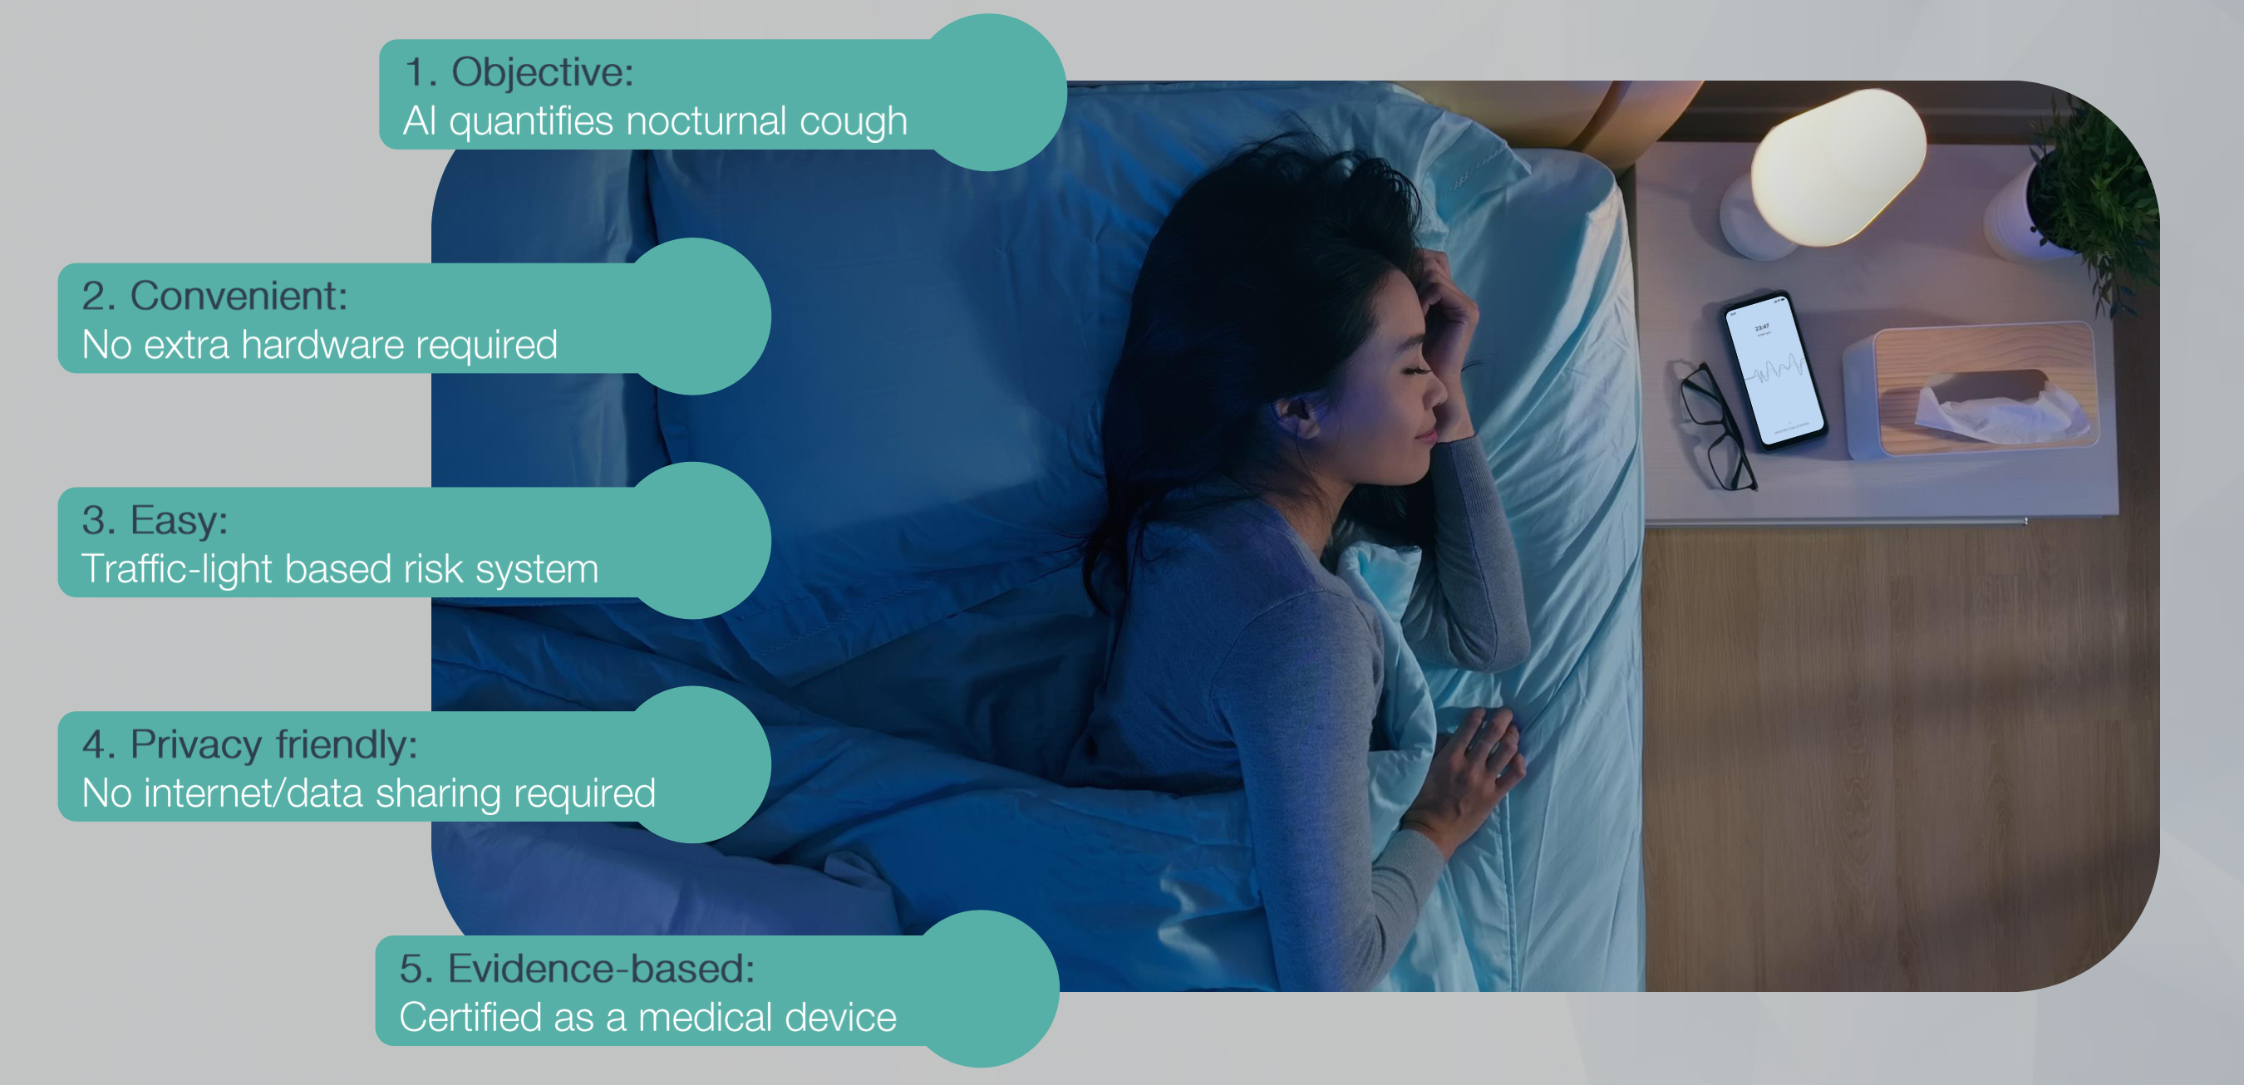
KI in der Medizin Beispiel Resmonics AG in Zürich

Slide 8
Teil 2: Autonomes Fahren

Slide 9
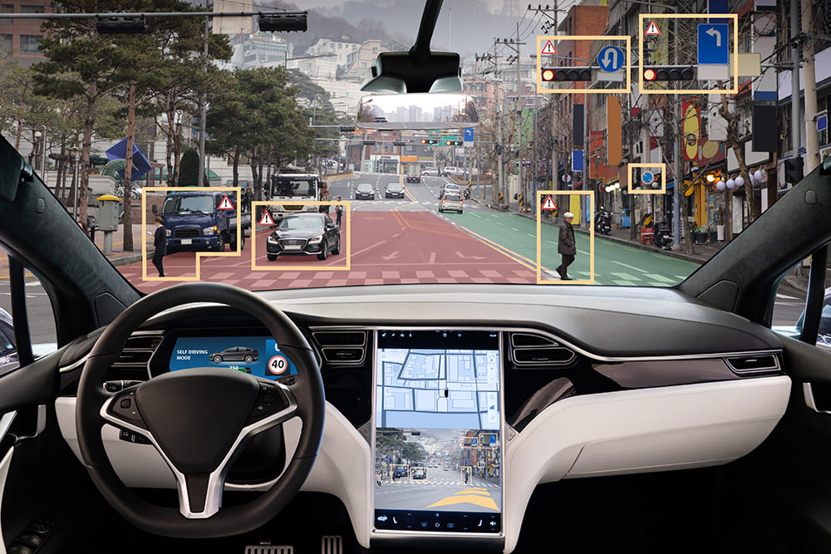
KI in Autos

Slide 10
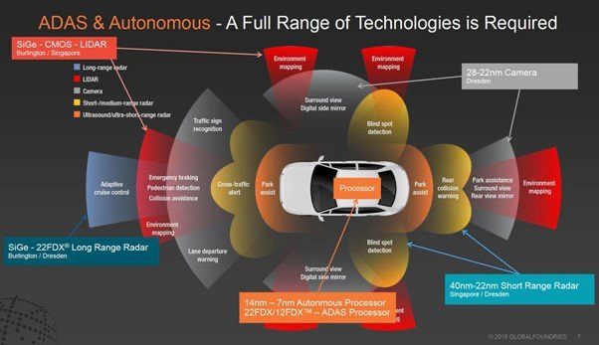
KI in Autos

Slide 11
Teil 3: Robotik

Slide 12
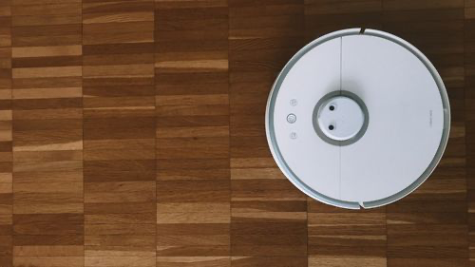
KI in der Robotik @home

Slide 13
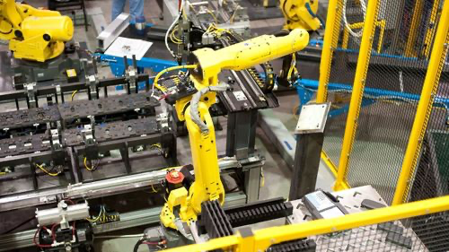
KI in der Robotik in Industry

Slide 14
Teil 4: Finanz

Slide 15
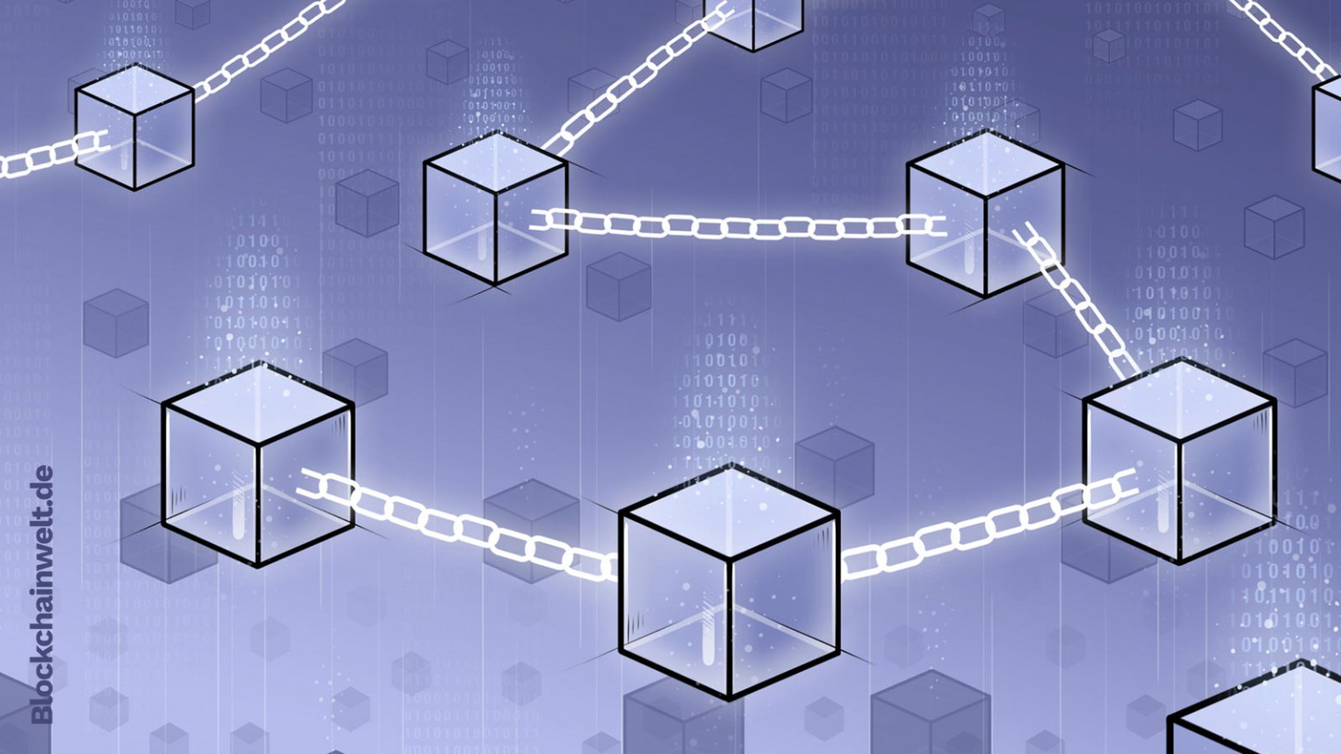
KI in der Finanz - Blockchain

Slide 16
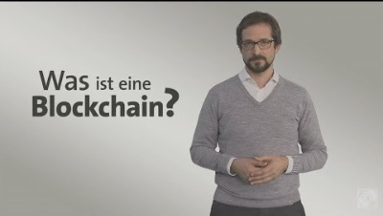
KI in der Finanz - Blockchain

Slide 17
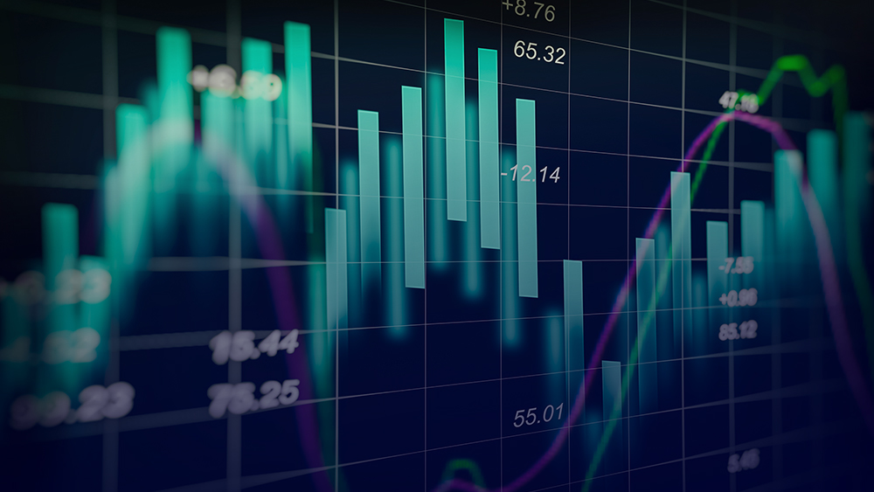
KI in der Finanz - Forecasting
Wie viel ist meine Aktie morgen wert?

Slide 18
Danke you
Fragen?
Notes:
What we need from them :
Advice on how to pursue the project
Did I missed something in my research / litteture review
Point of contact in case I have some questions

